Slide 1
V WORKSHOP DE AVALIADORES E ESPECIALISTAS NA ÁREA DE CALIBRAÇÃO E ENSAIOS QUÍMICOS E II WORKSHOP DE AVALIADORES E ESPECIALISTAS NA ÁREA DE ENSAIOS BIOLÓGICOS
PLANO DE AVALIAÇÃO
E
RELATÓRIO DE RESOLUÇÃO DE NÃO CONFORMIDADE (RRNC)
METODOLOGIA DE TRABALHO
ILSE M.G. LEMOS

Slide 2
ETAPAS ANTERIORES À PREPARAÇÃO DO PLANO DE AVALIAÇÃO
NIT-Dicla-029 rev03
Itens 8.9 e 10
FORMAÇÃO DA EQUIPE DE AVALIAÇÃO
NUALC/ NUALE/ SECOM
CONVITE AOS AVALIADORES
NUALC/ NUALE/ SECOM
NIT-Dicla-029 rev03
Item 10.2
ACEITE DO CONVITE
LÍDER , AVALIADORES/
ESPECIALISTAS
NIT-Dicla-029 rev03
Item 10.3
ACEITE DA EQUIPE DE AVALIADORES
OAC
CONFIRMAÇÃO DA AVALIAÇÃO
NUALC/ NUALE/ SECOM
ENVIO FOR-CGCRE-041 PARA LÍDER
NUALC/ NUALE/ SECOM
Planejamento Avaliação

Slide 3
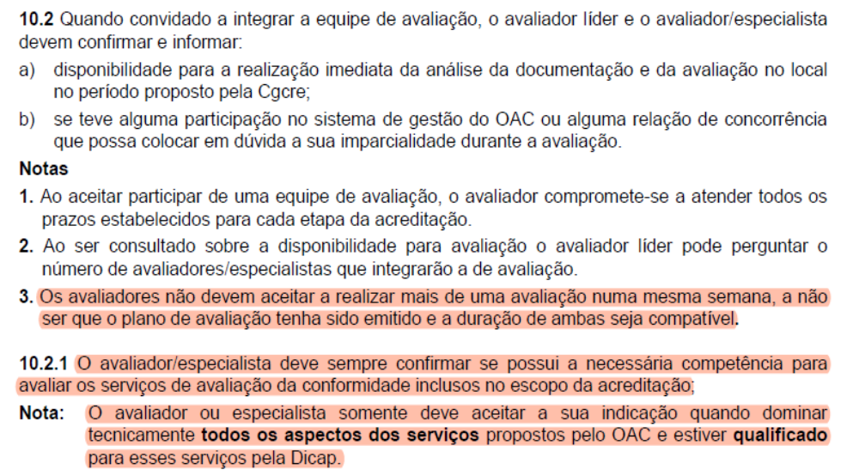
NIT-Dicla-029 rev03

Slide 4
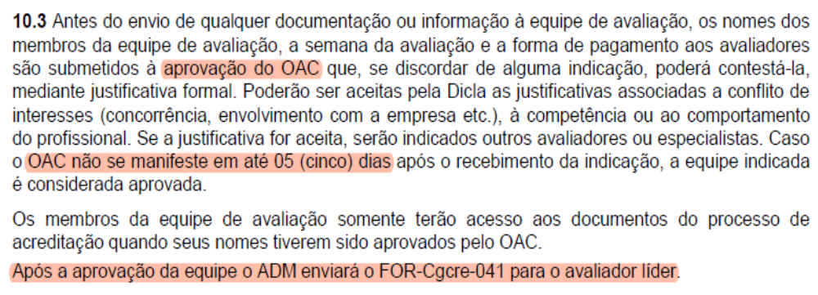
NIT-Dicla-029 rev03

Slide 5
Planejamento Avaliação
FOR-Cgcre-009 rev13 - PLANO DE AVALIAÇÃO PARA O LÍDER
GA
NIT-Dicla-029 rev03
Item 11
REAVALIAÇÃO
INICIAL/
EXTENSÃO
ENVIO RAV E RRNC (RAC) ANTERIORES PARA EQUIPE DE AVALIADORES/ ESPECIALISTAS
ENVIO DE DOCUMENTOS E N° RED PARA EQUIPE DE AVALIADORES/ ESPECIALISTAS
GA
GA
ENVIO AO LÍDER PROGRAMA TÉCNICO
E LOGÍSTICA DE DESLOCAMENTO
ENVIO AO LÍDER RED, PROGRAMA TÉCNICO E LOGÍSTICA DE DESLOCAMENTO
AVALIADORES/
ESPECIALISTAS
ANÁLISE DO
PROGRAMA TÉCNICO
ANÁLISE DO RED E
PROGRAMA TÉCNICO
LÍDER
FECHAMENTO DO PLANO DE AVALIAÇÃO

Slide 6
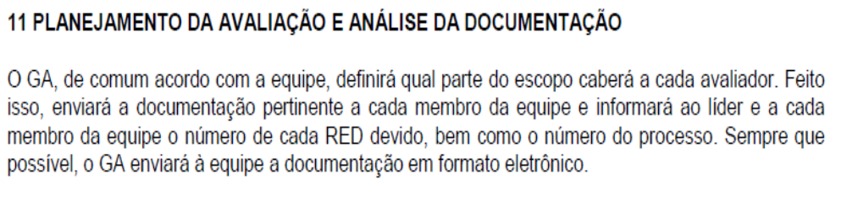
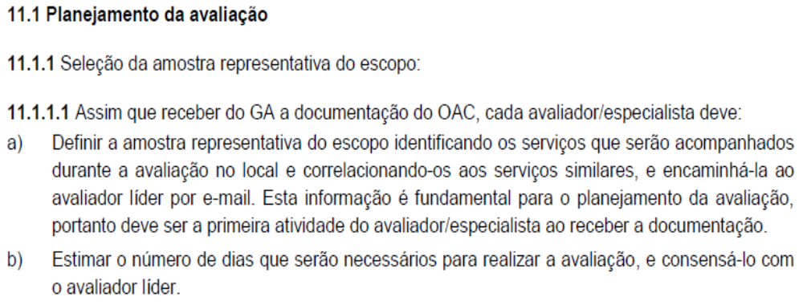
NIT-Dicla-029 rev03

Slide 7
ANÁLISE DO PROGRAMA TÉCNICO
CONFIRMAR SE A AMOSTRA REPRESENTATIVA DO ESCOPO ESTÁ ADEQUADA
PARA ISTO VERIFICAR NO ESCOPO:
ENSAIOS NA MESMA MATRIZ COM A MESMA TÉCNICA ANALÍTICA;
ENSAIOS EM MATRIZES DIFERENTES MAS NA MESMA METODOLOGIA DE ENSAIO;
TAMÉM VERIFICAR:
ENSAIOS QUE JÁ FORAM AVALIADOS ANTERIORMENTE;
ENSAIOS COM NC A SEREM VERIFICADAS;
ENSAIOS COM NC NO RED;
ENSAIOS COM RESULTADOS QUESTIONÁVEIS OU INSATISFATÓRIOS EM EP.

Slide 8
DOQ-CGCRE-013 – Revisão 03
7 DEFINIÇÃO DA AMOSTRA REPRESENTATIVA DO ESCOPO
7.1 Para a seleção dos serviços a serem acompanhados, o avaliador deve considerar outras questões além da adequação dos métodos utilizados pelos laboratórios. Dentre estes aspectos incluem-se:
a similaridade entre os métodos ou a maior complexidade de um método em relação a outros que requerem menor habilidade ou experiência;
o analito, a técnica empregada, os métodos e as respectivas faixas de detecção;
a complexidade da matriz e o acompanhamento das fases críticas do método;
o agrupamento por técnica empregada: gravimétrico, volumétrico, colorimétrico, etc.;
evitar repetir sempre a mesma calibração nas diferentes avaliações, alternando entre aquelas de um mesmo conjunto;
não-conformidades de avaliações anteriores;
resultados de atividades de ensaios de proficiência, selecionando casos em que haja resultados insatisfatórios, selecionando casos para os quais não tenha havido comparações;
a frequência da realização dos serviços – Deve-se atentar para aqueles serviços que são mais freqüentes, mas não se deve esquecer de observar em alguns momentos serviços que são eventuais;
a experiência do laboratório no serviço, selecionando-se aqueles que tenham sido acreditados mais recentemente;
7.2 Não há a necessidade de se acompanhar na íntegra um serviço. A avaliação deve-se ater aos pontos críticos das metodologias acompanhadas. Uma entrevista objetiva com o pessoal é importante para assegurar-se o entendimento e a competência técnica na realização de uma calibração/ensaio/análise/estudo.
Além disso, é conveniente lembrar que o avaliador deve avaliar também os serviços que não foram observados (ou ao menos uma amostra desses serviços) utilizando outras técnicas tais como:
entrevista com o pessoal, análise de registros de medição, certificados emitidos, e pedidos, além de dados dos padrões e equipamentos e registros da garantia da qualidade dos resultados, dentre outros.
7.3 Ao selecionar a amostra representativa do escopo é necessário levar em consideração os diferentes tipos de instalações objeto do escopo de acreditação. A decisão deve ser baseada no conjunto: grupo de serviços de calibração, instrumentos e instalações. É possível, por exemplo, realizar avaliação das instalações móveis e não avaliar as instalações de clientes, considerando que os padrões estavam sendo transportados para as instalações, e, neste caso, a avaliação serviria para ambos os casos.
Em outros grupos, ou mesmo instrumentos, pode ser necessário a ida ao cliente para avaliar como o laboratório trata a montagem e a operação do instrumento (máquina) do cliente, e, quando aplicável, a correção das condições ambientais.

Slide 9
E-MAIL DICAP DE 16/JUL/15
Prezados:
A realização de avaliações de acordo da NIT-Dicla-029 é uma realidade em quase a totalidade das avaliações e brevemente iremos considerar o Projeto Novo Papel do Avaliador Líder IMPLANTADO.
Desde os treinamentos ocorridos nos meses de agosto e novembro de 2014, temos aprendido bastante. É natural que haja dificuldades em tudo que é novo.
Gostaríamos de chamar sua atenção para algumas dificuldades mais frequentes e nossas sugestões para solucioná-las:
1. Amostra representativa do escopo de uma área de atuação diferente da do líder.
Esse é um problema que todos os gestores de acreditação enfrentam e agora também os líderes. Como resolver? Com o tempo melhora. Enquanto isso, a curiosidade científica do líder pode ter um importante papel. PERGUNTE ao avaliador/especialista porque ele está escolhendo todos os ensaios de um escopo de uma única página e pedindo 5 dias para avaliar. EXERCITE seu bom senso: tal proposta lhe parece razoável? ARGUMENTE com o avaliador.
Nós não queremos avaliações apressadas, mas tampouco queremos avaliações desnecessariamente longas, que só penalizam o OAC.

Slide 10
ANÁLISE CRÍTICA DOS REDS DOS MEMBROS DA EQUIPE
AVALIAR:
SE FORAM RELATADOS OS DOCUMENTOS RECEBIDOS;
SE FALTARAM DOCUMENTOS IMPORTANTES COMO PROCEDIMENTOS, FOR-CGCRE-008 PREENCHIDO COM A PARTICIPAÇÃO EM EP, CERTIFICADOS DE CALIBRAÇÃO E DE MATERIAIS DE REFERÊNCIA, NORMAS, CÁLCULOS DE INCERTEZA, DOCUMENTO COM A DEFINIÇÃO DE FAIXA DE TRABALHO OU LQ.
SE HÁ NC, AVALIAR ENQUADRAMENTO E CLAREZA DO TEXTO.

Slide 11
FECHAMENTO DO PLANO DE AVALIAÇÃO
ENVIO PARA APROVAÇÃO DO GA JUNTO COM PROGRAMA TÉCNICO
ENVIO DO RED PARA O OAC COM CÓPIA GA E AVALIADORES/ESPECIALISTAS
LÍDER
LÍDER
ENVIO DO RED PARA OAC, GA E AVALIADORES
LÍDER
APROVAÇÃO DO PLANO DE AVALIAÇÃO
ENVIO PARA APROVAÇÃO DO GA O PLANO DE AVALIAÇÃO JUNTO COM PROGRAMA TÉCNICO
GA
LÍDER

Slide 12
PARA FECHAR O PLANO É IMPORTANTE CONHECER:
TAMANHO DO LABORATÓRIO. A AVALIAÇÃO SERÁ TODA EM UM ÚNICO LABORATÓRIO? EM PRÉDIOS DISTINTOS?
HAVERÁ VISITA A CLIENTE?
SERÁ NECESSÁRIO DESLOCAMENTO A INSTALAÇÕES ASSOCIADAS? (EX. DEPARTAMENTOS RH E COMPRAS EM MATRIZ EM OUTRO ENDEREÇO)
SÃO OS MESMOS PROFISSIONAIS QUE ATENDERÃO OS TODOS OS AVALIADORES? (SE SIM, EQUIPE PODE INICIAR EM DIAS DIFERENTES?)

Slide 13
DOQ- CGCRE-020 rev7 item 8.46 Instalação Associada
Instalação fora do local da instalação permanente e das instalações móveis do OAC, onde são realizadas atividades de apoio ao OAC.
Notas:
a) As instalações associadas devem estar necessariamente subordinadas a um OAC que realiza serviços em instalações permanentes, de clientes e/ou móveis.
b) São consideradas instalações associadas:
departamentos da organização à qual está vinculado o OAC, que realizam atividades administrativas e de apoio ao OAC,
posto de coleta de amostras,
local de guarda de equipamentos,
veículo de transporte de amostra ou equipamento, e
escritório onde estão lotados técnicos.

Slide 14
APROVAÇÃO PLANO DE AVALIAÇÃO
GA
SOLICITAÇÃO DE CÁLCULO DE CUSTO AVALIAÇÃO - FCA
GA/ADM
GA
ENVIO PLANO E PROGRAMA PARA OAC
ENVIO DE DOCUMENTOS ATUALIZADOS
OAC
LIDER,
AVALIADORES/
ESPECIALISTAS
ACERTO LOGISTICA COM OAC
PASSAGENS E RESERVA HOTEL
ENVIO DE PASSAGENS AOS AVALIADORES
PREPARO AVALIAÇÃO (RAV)
LÍDER ,
AVALIADORES/
ESPECIALISTAS
OAC
VISITA DE AVALIAÇÃO
LÍDER, AVALIADORES/
ESPECIALISTAS E OAC

Slide 15
RELATÓRIO DE RESOLUÇÃO DE NÃO CONFORMIDADE (RRNC)
FOR-CGCRE-095 – Rev.06 – Apr. FEV/15

Slide 16
VISITA DE AVALIAÇÃO/ ENTREGA DO RAV
ENVIO DE PROPOSTAS DE AÇÕES CORRETIVAS NO RRNC
OAC
LÍDER
RECUSADO
ANALISE DAS
PROPOSTAS
LÍDER, AVALIADORES/
ESPECIALISTAS E OAC
ENVIO DE RRNC COM PROPOSTAS REVISADAS
ENVIO RRNC COM COMENTÁRIOS PARA OAC
OAC
ACEITO
COMUNICAR ACEITE AO LABORATÓRIO
LÍDER
DENTRO DO TEMPO MÁXIMO ESTABELECIDO NIT-DICLA-031
ENVIO AOS AVALIADORES DO RRNC COM AÇÕES CORRETIVAS DESCRITAS E EVIDÊNCIAS
OAC
OAC
LÍDER
ANALISE DAS
EVIDÊNCIAS
ENVIO DO RRNC COM EVIDÊNCIAS COMPLEMENTARES
COMUNICAR A RECUSA
RECUSADO
LÍDER, AVALIADORES/
ESPECIALISTAS
ENTREGA DO PARECER DO LIDER AO GA
ACEITO
LÍDER
LÍDER ENVIA DO RRNC COM ACEITE AO LABORATÓRIO, GA E AVALIADORES/ESPECIALISTAS

Slide 17
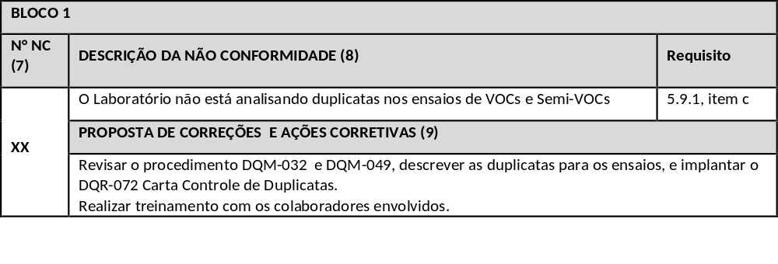
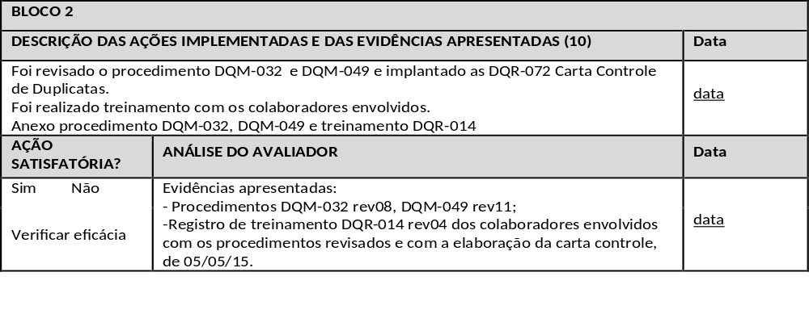
E-MAIL DICAP DE 16/JUL/15
2. Preenchimento do RRNC.
Os OAC estão com dificuldades e o avaliador líder deve orientá-lo, bem como à equipe. Um exemplo recente
O OAC parece que está contando uma história e não descrevendo evidências. Qual o número da revisão dos procedimentos? Qual a data e o escopo do treinamento?
O correto seria voltar o formulário ao OAC, pedindo que o completasse de forma mais clara. Assim, o avaliador não precisaria repetir a mesma coisa que o laboratório falou, só que com as informações completas
Por outro lado, quando o OAC relaciona as evidências corretamente, o avaliador/especialista deve somente assinalar o SIM. Comentários adicionais somente são necessários nos casos em que for recomendada a verificação da eficácia.
Devagar e com paciência podemos melhorar!

Slide 18
3. Parecer do Avaliador Líder (FOR-CGCRE-044)
O parecer do avaliador líder deve ser emitido após a análise de todos os RRNC, uma vez esgotado o prazo do laboratório para apresentar evidências.
Caso haja NC abertas o avaliador líder emite o parecer NÃO RECOMENDANDO a atividade a que se refere a avaliação. Nesse momento o GA emitirá uma notificação aos OAC.
Passados os 20 dias para defesa, prazo dentro do qual a grande maioria resolve o problema:
o OAC envia novas evidências;
os avaliadores analisam essas evidência e emitem um novo RRNC;
o líder aprova os RRNC e os envia ao OAC;
o líder envia um novo FOR-CGCRE-044, desta vez RECOMENDANDO a atividade a que se refere a avaliação.
O GA solicita o pagamento do Parecer.
Esperamos que este comunicado tenha esclarecido as questões apontadas.
Caso haja outros tópicos obscuros relacionados à condução da avaliação, favor informar para dicap@inmetro.gov.br, com o título NIT-Dicla-029.

Slide 19
OBRIGADO!
ILSE M.G. LEMOS

